Slide 1
Latgales reģiona attīstības aģentūras “Valsts kultūrkapitāla fonda un Latvijas valsts mežu atbalstītā
Latgales kultūras programma 2022”
“Latgales komponistu kamermūzikas koncerti “Latgales ainavas””

Slide 2
Mērķis: Popularizēt Latgales iedzīvotājos Latgalē dzimušu komponistu kamermūzikas skaņdarbu veikumu.
Uzdevumi: Noorganizēt kamermūzikas koncertus Daugavpilī un Lūznavā, kuros tiks atskaņoti Latgalē dzimušu komponistu kamermūzikas darbi, tajā iekļaujot Renāta Cvečkovska jaundarba pasaules pirmatskaņojumu.

Slide 3
Afišas

Slide 4
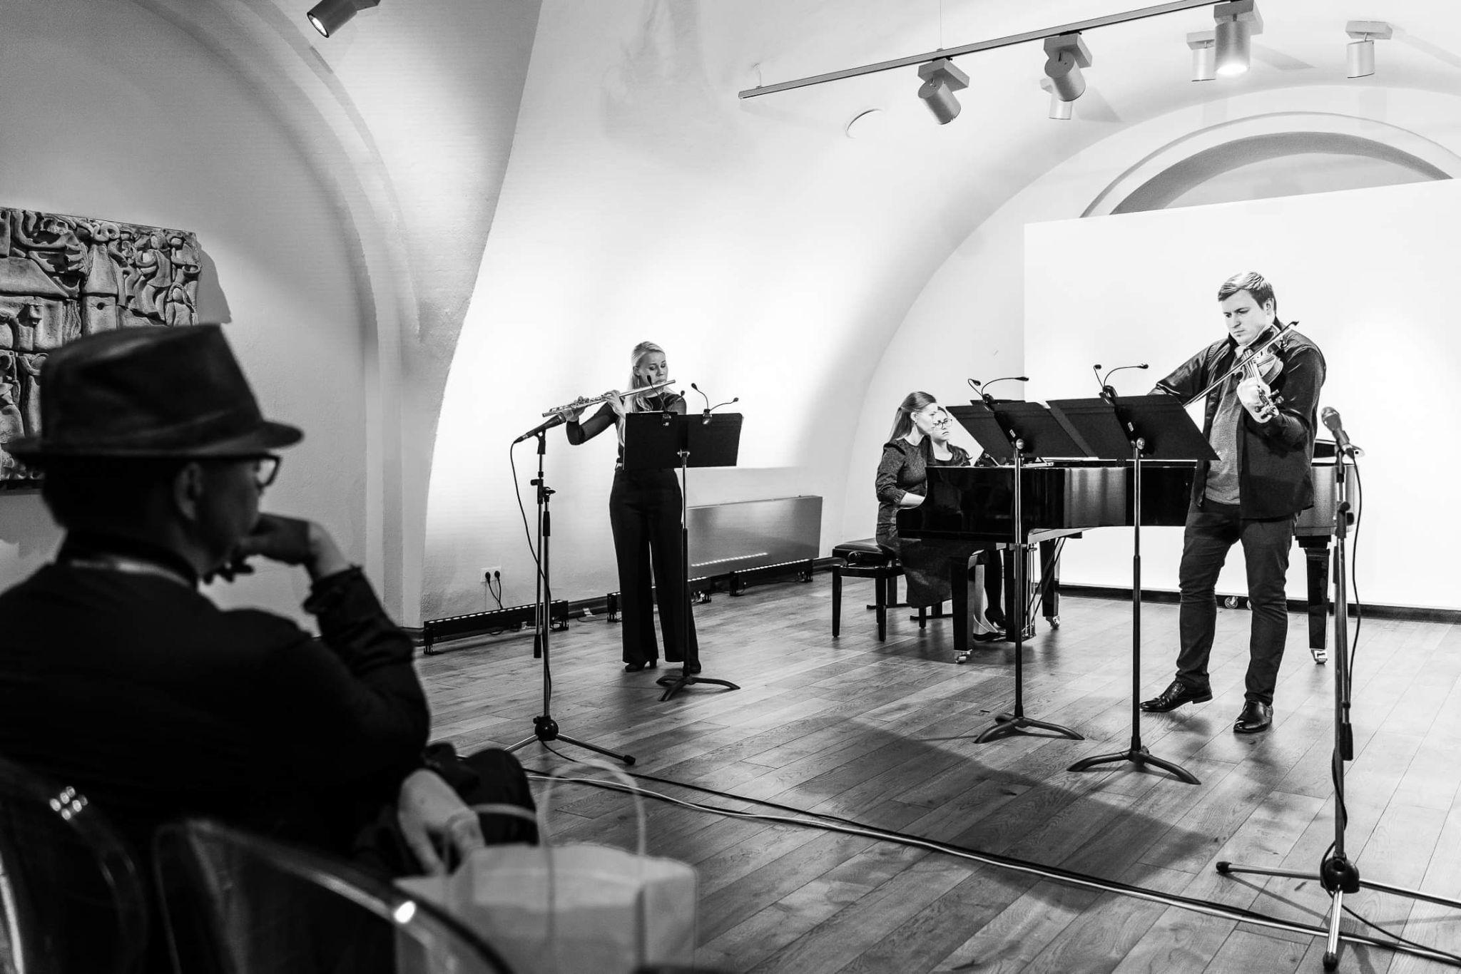
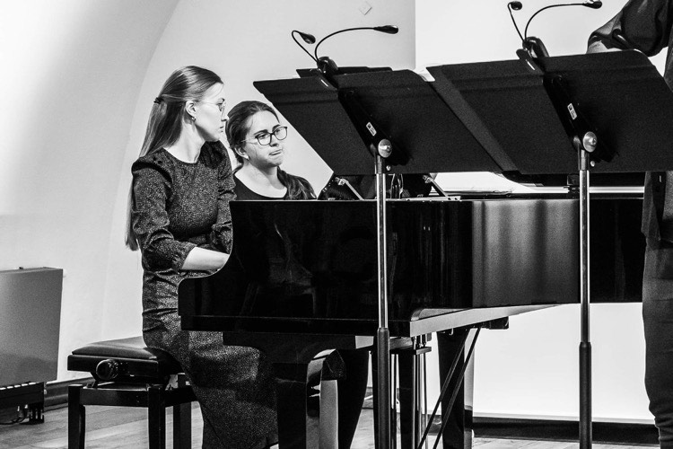
Koncerta “Latgales ainavas” foto, 2022. gada 9. septembrī Daugavpils Marka Rotko mākslas centrā
Foto Andrejs Jemeļjanovs

Slide 5
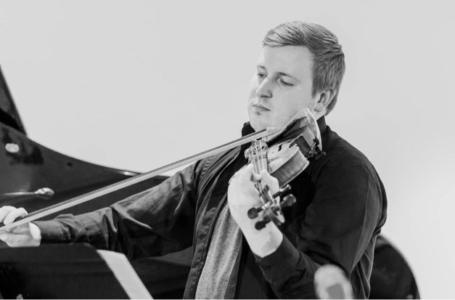
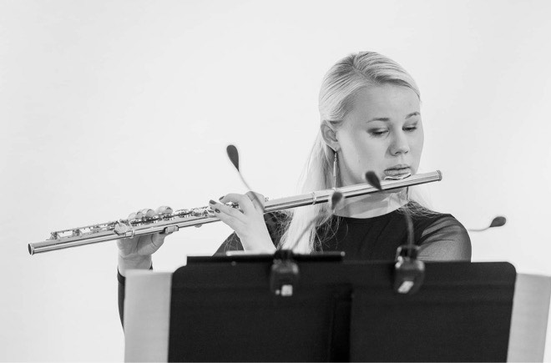
Koncerta “Latgales ainavas” foto, 2022. gada 9. septembrī Daugavpils Marka Rotko mākslas centrā
Foto Andrejs Jemeļjanovs

Slide 6
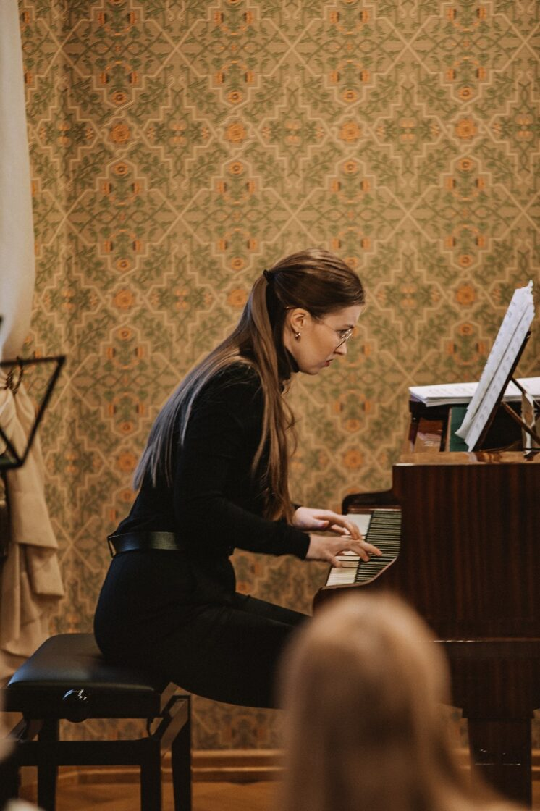
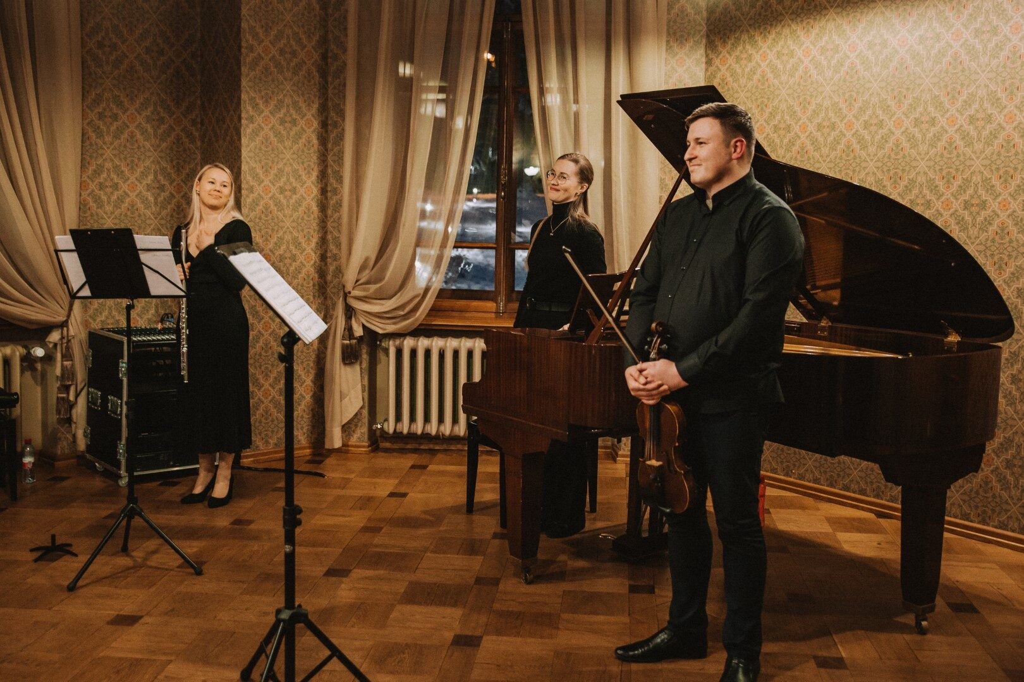
Koncerta “Latgales ainavas” foto, 2022. gada 4. decembrī Lūznavas muižā
Foto Dagnija Bernāne

Slide 7
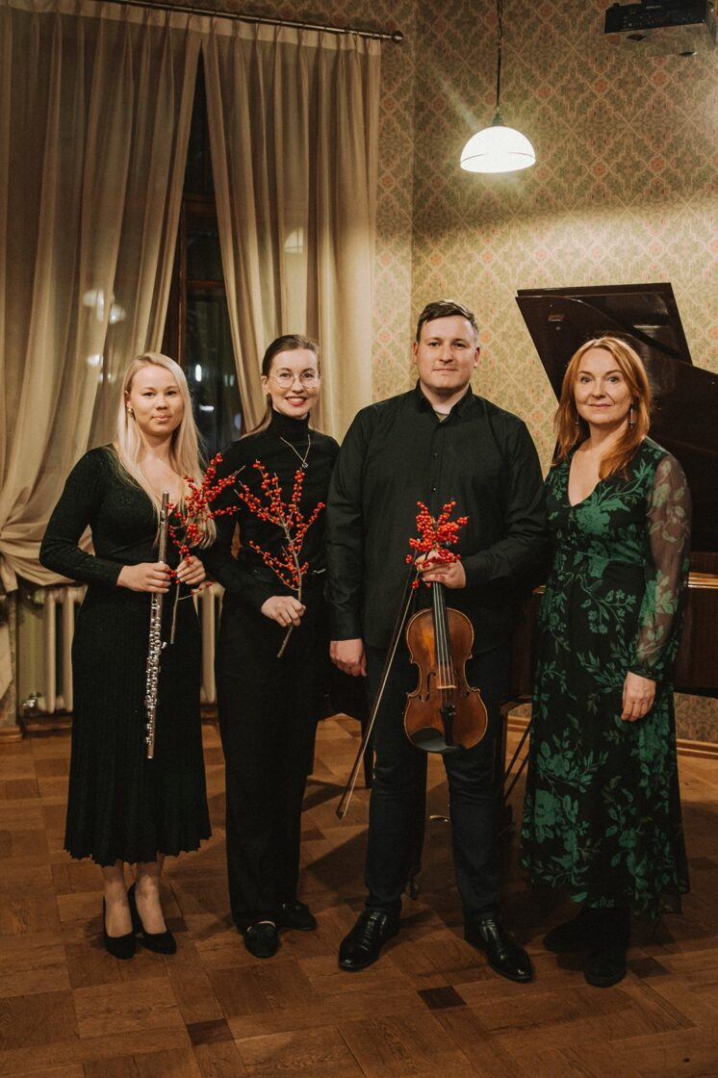
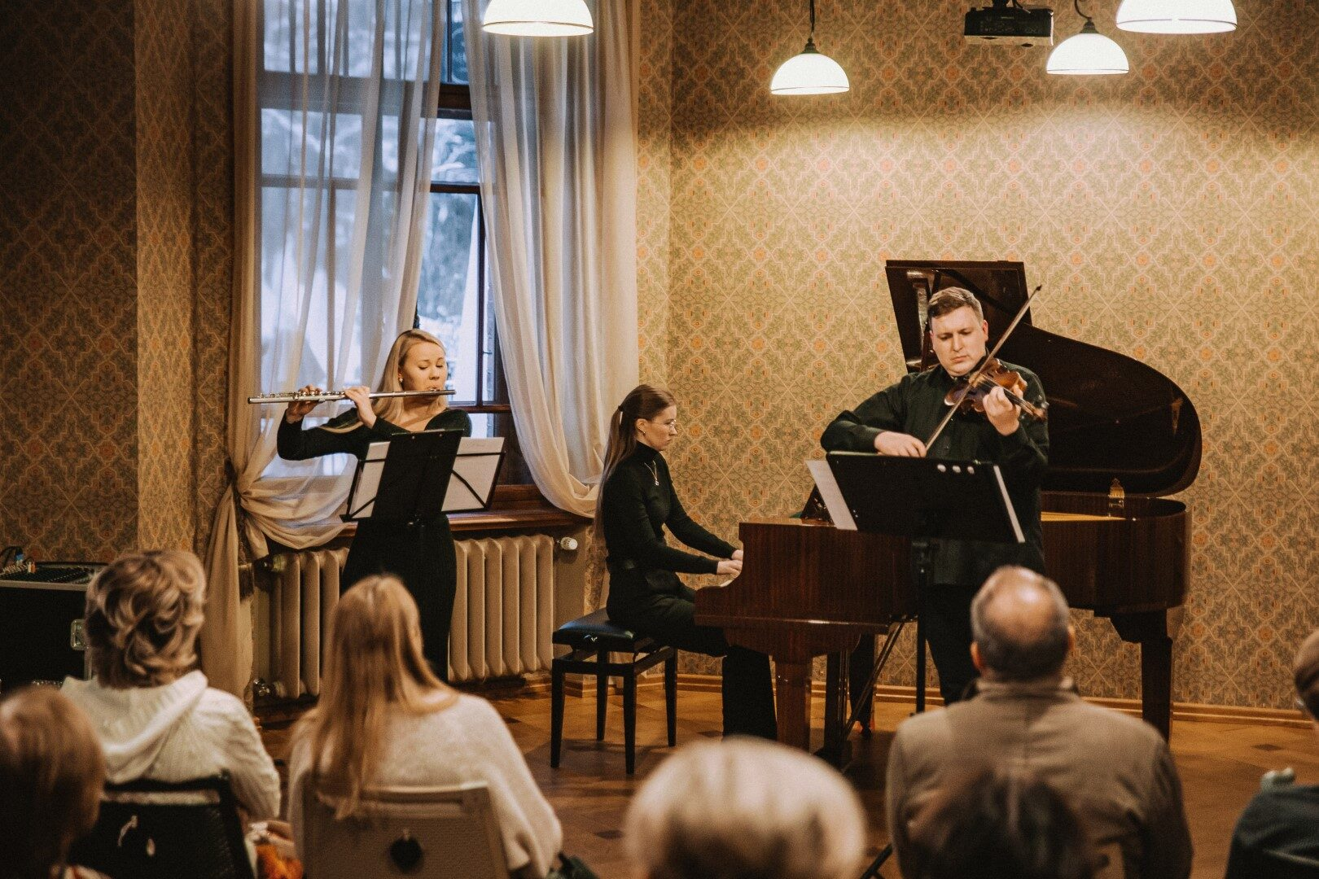
Koncerta “Latgales ainavas” foto, 2022. gada 4. decembrī Lūznavas muižā
Foto Dagnija Bernāne

Slide 8
Publicitāte internetā:
https://www.daugavpils.lv/afisa/rotko-centra-kamermuzikas-koncerts
https://kaskurkad.lv/latgales-ainavas-akademiskas-muzikas-trio-tea-for-three-11216
https://www.lakuga.lv/2022/09/07/rotko-centra-izskanes-kamermuzykys-koncerts-latgales-ainavas/
https://www.rothkocenter.com/event/kamermuzikas-koncerts-latgales-ainavas/
https://chayka.lv/2022/09/01/kontsert-latgalskoj-muzyki/
http://www.luznavasmuiza.lv/jaunumi/params/post/4178473/luznavas-muiza-skanes-koncertu-serija-adventes-kalendara-muzika
https://izklaide.tv3.lv/pasakumi/luznavas-muiza-skanes-koncertu-serija-adventes-kalendara-muzika/
https://www.facebook.com/events/778225369992802/?ref=newsfeed
https://klasika.lsm.lv/lv/raksts/parmijas/ilze-grudule-luznavas-muiza-ir-iedvesmojosa-ar-biezo-klusumu--kl.a169186/

Slide 9
Publicitāte internetā:
https://lpr.gov.lv/lv/2022/rotko-centra-kamermuzikas-koncerts/
https://www.facebook.com/DNVOAC/posts/pfbid033eLWUHjhr61ncHnBquhbU7M51VSDg1fnXZMRPhLXZ92WTBGFJLTa34yVzoMj8gM3l
https://www.facebook.com/events/778225369992802/
https://z-upload.facebook.com/luznavasmuiza/posts/1972883529567079
https://lpr.gov.lv/lv/2022/luznavas-muiza-skanes-koncertu-serija-adventes-kalendara-muzika/
https://www.facebook.com/DNVOAC/posts/pfbid0aPMQ7XuApo4NHJgoGayi7n97R6mWzQV6UXV9ymCjvhZcsJPAuYJgwDc9fPbtdy9Zl
https://m.travelnews.lv/?pid=136658&fbclid=IwAR0Baf-zHaRe9POxUs_o_vdWnkRQZAemxnMGMfIvfnK9vjgeirAsIkdrBPs
https://www.facebook.com/luznavasmuiza/posts/pfbid017ifLbVHToG7TA3QCLn9v3sNJgsPVC8zNAQaDceh2m9XjjdCAFTFShCJjdVQeaFXl

